Slide 1
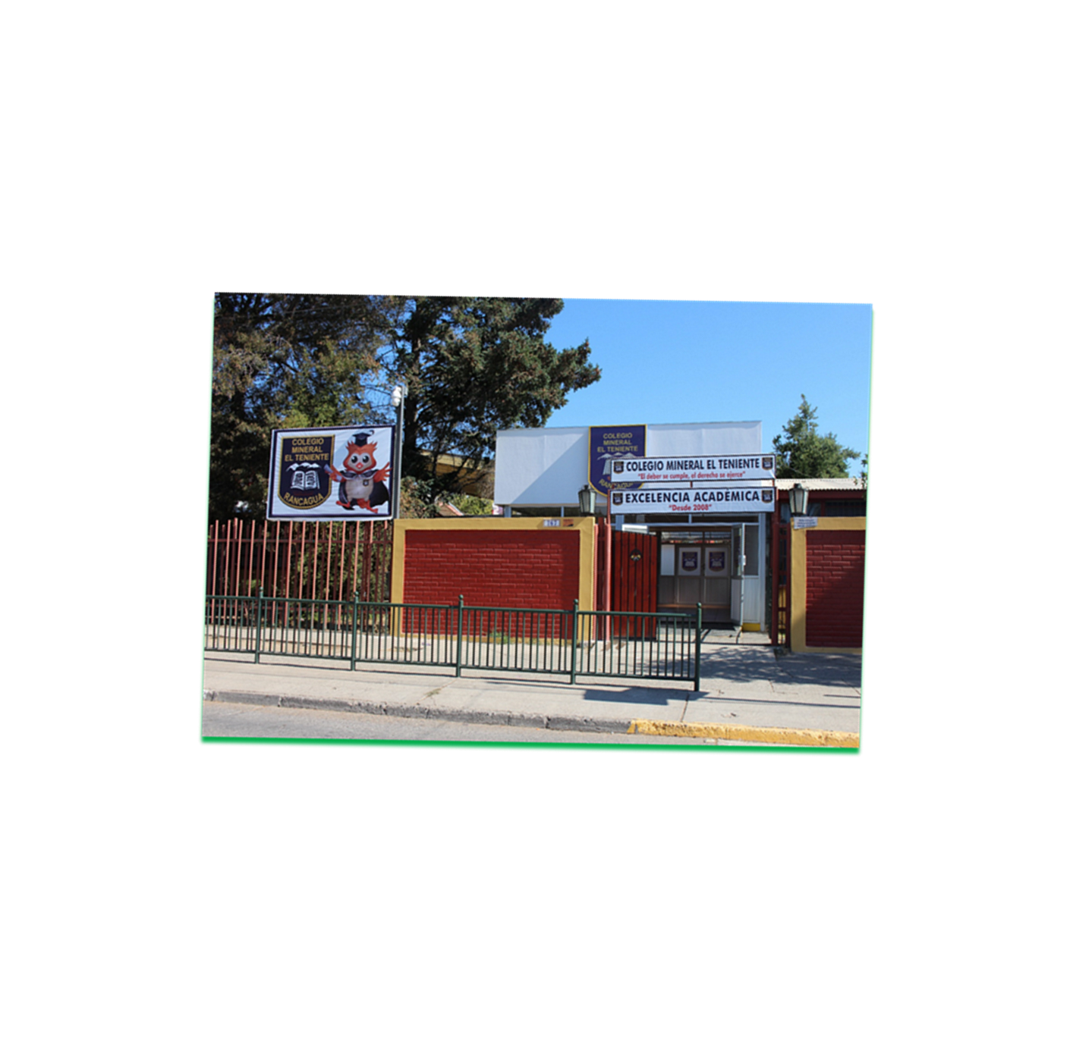
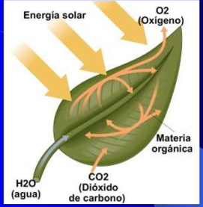
VARIOS CIENTIFICOS SOBRE EL PROCESO DE LOS GASES EN LA VIDA VEGETAL .
PROFESORA DE CIENCIAS: MIRTA QUILODRAN MEDINA.
Asignatura Ciencias Naturales
Apoyo para Guía N°12
Curso: 6°año A-B-C

Slide 2
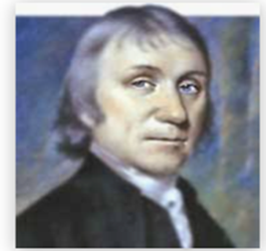
Joseph Priestley

Slide 3
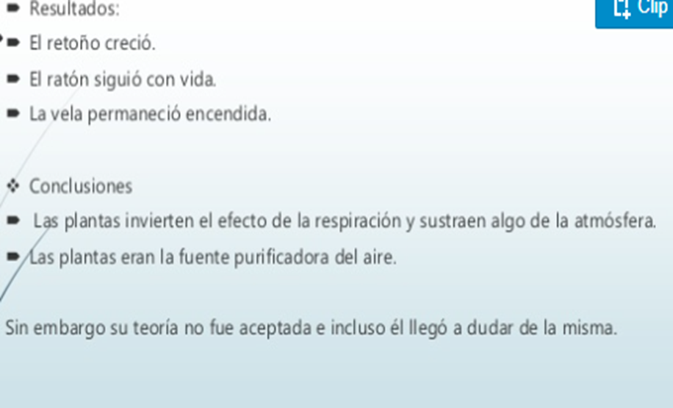

Slide 4
ALGUNOS CIENTÍFICOS SOBRE LOS GASES QUE PRODUCE LA VEGETACIÓN.

Slide 7
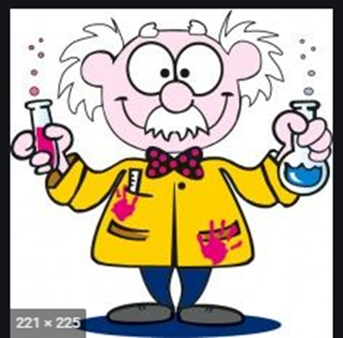
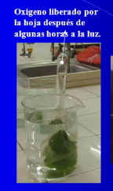
EXPERIMENTO:
TOMA UNA HOJA DE LA PLANTA CARDENAL
UBICALA DENTRO DE UN VASO CON AGUA.
Y OBSERVA QUE SUCEDE:
¿Y LUEGO ME CUENTAS?

Slide 8
VIDEOS A MODO DE SUGERENCIA.
https://www.youtube.com/watch?v=KXtQGvt-VZk
PRIESTLEY Y EL HALLASGO DEL OXIGENO.
https://www.youtube.com/watch?v=on4KpcR1eAA
EXPERMIENTO DE Joseph Priestley
https://www.youtube.com/watch?v=NC93kcPOM_I
Documental del oxiegeno.

